Slide 1



LUYỆN TỪ VÀ CÂU
LUYỆN TẬP VỀ TỪ TRÁI NGHĨA
Gv: Đỗ Thị Kiều Hoa - Lớp 5A4

Slide 2


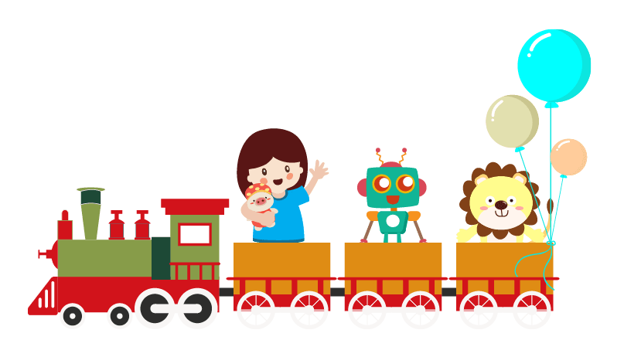
KHỞI ĐỘNG

Slide 3
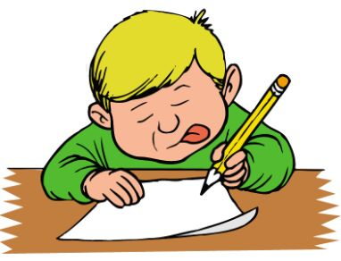

Cùng nhau khởi động?
1. Thành ngữ nào không có cặp từ trái nghĩa?
Em viết kết quả vào bảng con.
0
0
4
3
5
2
1
A
H Hẹp nhà rộng bụng
B
Xấu người đẹp nết
C
Kính trên nhường dưới
D
D
Uống nước nhớ nguồn

Slide 4
Cùng nhau khởi động?
2. Từ nào trái nghĩa với từ “ thương yêu”?
Em viết kết quả vào bảng con.
0
0
4
3
5
2
1
A
H Đoàn kết
B
Hòa bình
D
C
Thù ghét
D
Phá hoại

Slide 5


Thế nào
là từ trái nghĩa?

Slide 6

Thứ năm ngày 30 tháng 9 năm 2021
Luyện từ và câu
Luyện tập về từ trái nghĩa ( trang 43)

Slide 7




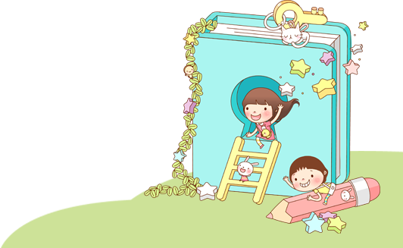

MỤC TIÊU
Tìm được các từ trái nghĩa theo yêu cầu.
Biết tìm từ trái nghĩa để miêu tả.
Đặt được câu để phân biệt 1 cặp từ trái nghĩa.
在此输入文字

Slide 8
LUYỆN TẬP

Slide 9

Bài 1. Tìm những từ trái nghĩa nhau trong
các câu thành ngữ, tục ngữ sau:
a. Ăn ít ngon nhiều.
b. Ba chìm bảy nổi.
c. Nắng chóng trưa, mưa chóng tối.
d. Yêu trẻ, trẻ đến nhà; kính già, già để
tuổi cho.

Slide 10


Bài 2 : Điền vào mỗi ô trống một từ trái
nghĩa với từ in đậm :
Trần Quốc Toản tuổi nhỏ mà chí  .
b) Trẻ  cùng đi đánh giặc .
 trên đoàn kết một lòng.
Xa-xa-cô đã chết nhưng hình ảnh của em còn
mãi trong kí ức loài người như lời nhắc nhở về thảm họa của chiến tranh hủy diệt.
lớn
già
Dưới
sống

Slide 11
Bài 3 : Tìm từ trái nghĩa thích hợp với mỗi ô trống:
Việc  nghĩa lớn.
Áo rách khéo vá, hơn lành  may.
Thức  dậy sớm.
nhỏ
vụng
khuya

Slide 12


Bài 4 : Tìm những từ trái nghĩa nhau :
Tả hình dáng
M : cao – thấp
b) Tả hành động
M : khóc – cười
c) Tả trạng thái
M : buồn – vui
d) Tả phẩm chất
M : tốt – xấu

Slide 13
a. Tả hình dáng
cao- thấp
cao- lùn
to - bé
to-nhỏ
béo- gầy
mập-ốm
to kềnh- bé tẹo
béo múp-gầy tong
b.Tả hành động
khóc - cười
đứng - ngồi
lên - xuống
vào - ra
đi lại - đứng im
d. Tả phẩm chất
tốt - xấu
hiền - dữ
lành - ác
ngoan - hư
khiêm tốn - kiêu căng
hèn nhát- dũng cảm
thật thà- dối trá
trung thành- phản bội
cao thượng- hèn hạ
tế nhị- thô lỗ
c. Tả trạng thái
buồn - vui
Sướng - khổ
khoẻ - yếu
khoẻ mạnh - ốm đau
vui sướng - khổ cực
hạnh phúc - bất hạnh
sung sức - mệt mỏi

Slide 14
Bài 5 : Đặt câu để phân biệt các từ trong một cặp từ trái nghĩa em vừa tìm được ở bài tập trên.

Slide 15

Ví dụ:
Trong lớp, bạn Hùng to béo , còn bạn Trang
thì bé xíu.
- Bạn Lan cứ đứng ngồi không yên.
- Chị ấy lúc vui lúc buồn.

Slide 16

Tìm từ trái nghĩa trong câu thơ sau:
Ngọt bùi nhớ lúc đắng cay,
Ra sông nhớ suối, có ngày nhớ đêm.
Ngọt bùi
đắng cay
ngày
đêm

Slide 17


- Vận dụng kiến thức vừa học khi viết văn để làm nổi bật những sự vật, sự việc, hoạt động , trạng thái… đối lập nhau.
DẶN DÒ
- Chuẩn bị bài tiếp theo “Mở rộng vốn từ: Hòa bình”.

Slide 18
CHÀO TẠM BIỆT CÁC EM

